Slide 1
화면 설계서
project name : 두레
team name: 청량음료
구분 | 코드 | 페이지명 | 설명 | 화면설계서
일반 | DG001 | 인트로 | 초기 접속 페이지 | ○
 | DG002 | 회원가입 | 회원가입 레이어창 | X
 | DG003 | ID/PW 찾기 | ID 및 PW를 찾기 위한 레이어창 | X
 | DG004 | 회원수정 | 회원수정 레이어창 | X
 | DG005 | 메인 | 로그인 후 접속되는 메인 페이지 | ○
 | DG006 | 회원탈퇴 | 회원탈퇴 레이어창 | X
 | DG007 | 알림 | 개인알림 레이어창 | X
물픔관리 | DG008 | 물품등록 | 물품 등록 레이어창 | ○
 | DG009 | 물품설정 | 물품설정 페이지 (물품 수정, 삭제 기능 포함) | ○
마을관리 | DG010 | 마을 메인 | 마을 메인 페이지 | ○
 | DG011 | 마을등록 | 마을 등록 레이어창 (수정 삭제 기능 포함) | ○
공유관리 | DG012 | 물품상세 | 물품상세 레이어창 (공유 신청, 수정, 삭제, 반납 기능 포함) | ○

Slide 2
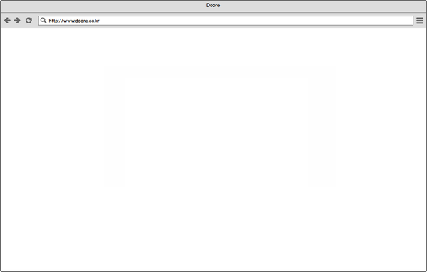






DG001
인트로
intro
Intro
장원석
1 | 회원가입 시에는 이름, 이메일, 패스워드를 입력해서 가입하고, 최종 이메일 인증 후 가입이 완료된다. (회원 가입 페이지에서는 회원연동 안내를 고지)
2 | 회원연동은 facebook 과 google 서비스에 한해 제공한다. (향후 구현)
3 | ID/PW 찾기 기능이 제공되어야 하고, 추가 본인 인증을 제공할 수 있어야 한다. 관련해서는 트렐로 서비스 정책을 참고한다.
4 | 로그인은 이메일과 패스워드를 입력한다.
5 | 자동 로그인 여부를 저장하고, 고객의 설정에 따라 동작할 수 있어야 한다. (향후 구현)
6
7
8
9
10
11
12
13
14
15
특이사항
2
4
1
5
□ Remember me
Sign up / Forgotten your password?
3
내가 아는 사람들만
편리한 공유시스템
나눌수록 커지는 우정

Slide 3
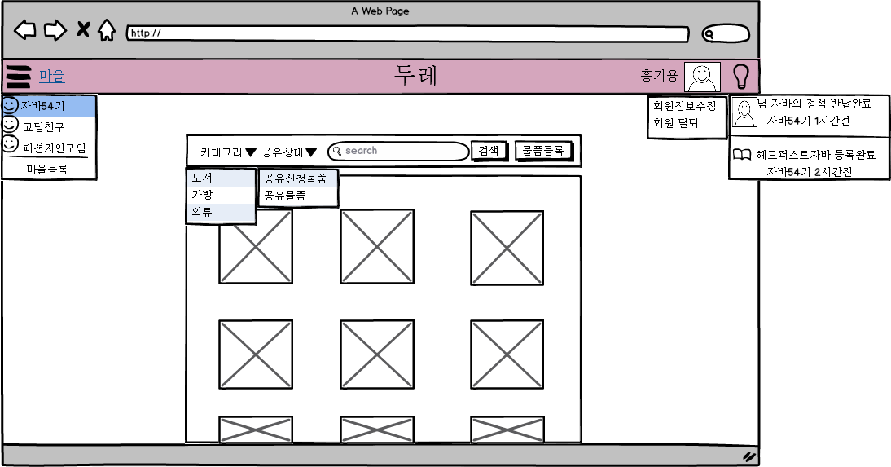




DG005
메인
Intro>main
1 | 마을 메뉴를 선택하면 해당 마을로 이동하거나 마을등록이 가능하다.
2 | 나의정보 페이지에서 회원정보를 조회할 수 있어야 하며, 이메일 수정은 불가능하다. (향후 구현) 회원탈퇴는 고객이 본 서비스를 해지하는 것으로, 고객정보와 모든 이력데이터는 삭제된다. (향후 구현)
3 | 사용자가 물건을 등록하거나 반납하는 등의 알림을 표시한다.
4 | 네이버 API 연동 이미지 크기를 검토해서 리스트 가로 개수 2~3개 범위 내에서 결정. 물품 카테고리 별, 사용자가 공유를 신청한 물품과, 공유중인 자신의 물품 리스트를 정렬하여 보여준다. 또한 물품 검색기능을 제공한다.
5 | 물품등록 팝업 창을 띄운다.
6 | 마을 만들기 창을 띄운다.
7
8
9
10
11
12
13
14
15
특이사항
1
2
3
4
5
6
사춘기라서 그래?
루이비똥 몽테뉴
Headfirst Java

Slide 4
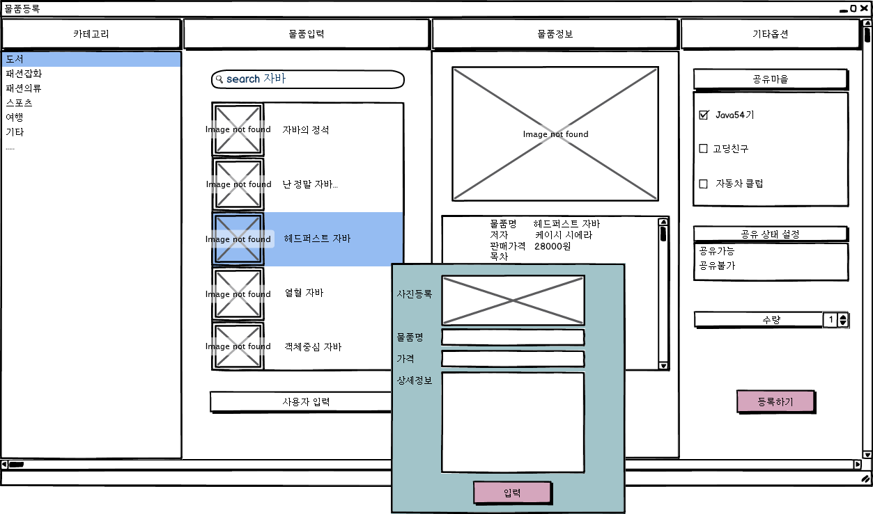
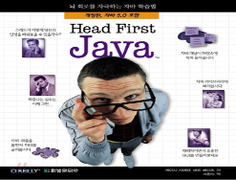
DG008
물품 등록
Intro > main > product upload
1
2
3
4
1 | 카테고리는 도서를 포함하며, 네이버 쇼핑에서 제공하는 상품 카테고리를 참조하여 카테고리를 만들어 놓는다. 도서를 제외한 나머지 카테고리의 기능은 향후 구현한다.
2 | 사용자의 상품 정보 입력을 위해서 네이버 쇼핑 검색 API 연동을 통해 상품명 검색을 활용한 메타정보 연동에 의한 입력 편의를 제공한다. 검색이 불가능한 물품의 경우 사용자가 직접 입력한다.
3 | 네이버API검색으로 나온 물품정보를 보여준다.
4 | 기타옵션으로 공유마을,현재 공유 가능여부 등을 선택한다. 사용자가 해당 마을에서 물품 등록을 진행할 경우 공유 대상인 마을을 default로 표시하는 등의 입력 편의를 제공한다 연속공유와 공동소유 여부 등은 향후 추가기능으로 구현한다.
5
6
7
8
9
10
11
12
13
14
특이사항
2

Slide 5
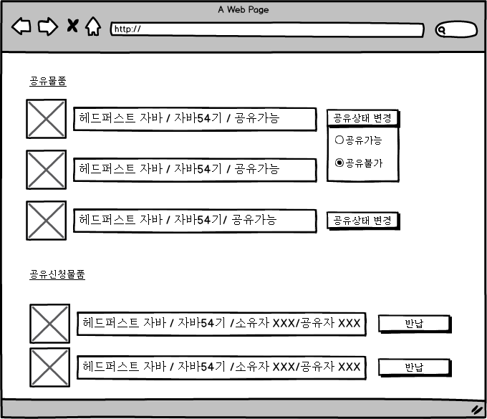
DG009
물품설정
Intro > main > product config

Slide 6
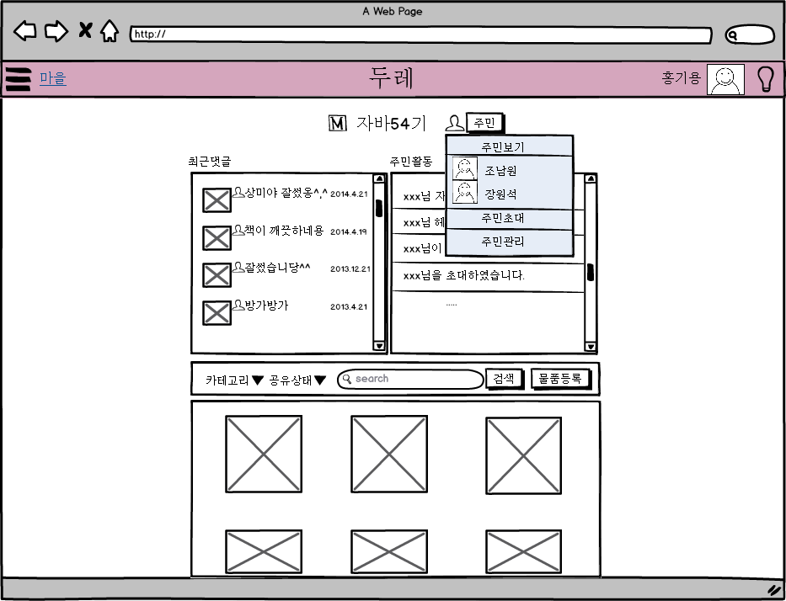
DG010
마을 메인
Intro>main>maul
1 | 해당 마을의 이름을 보여준다. 주민메뉴를 선택하면 해당 마을에 속한 주민들을 볼 수 있고, 주민초대(방장과 마을 주민들이 할 수 있음), 관리(주민삭제는 방장이 투표를 통해 할 수 있다.) 가 가능하다. 초대 방법: 개별 회원의 아이디를 검색해서 초대장을 보낸다 - 검색 결과가 없을 경우, 이메일 주소로 초대장을 보내서 신규 회원 가입 유도
2 | 물품에 등록된 댓글들과 주민활동 로그를 보여준다.
3 | 해당 마을에 등록된 물품리스트를 보여준다. 물품 검색과 등록이 가능하다.
8
9
10
11
12
13
14
15
특이사항
1
2
3

Slide 7
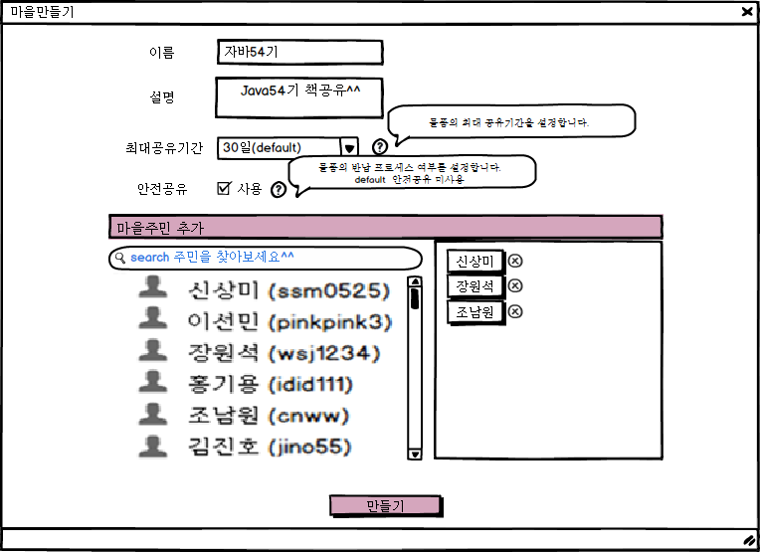
DG011
마을등록
Intro > main > maul
1 | 모든 사용자들은 마을을을 생성할 수 있다. (복수개 생성 가능). 생성시 방이름, 방설명 ,해당 마을에 등록된 물품들의 최대 공유 기간 을 설정하고, 마을 주민을 추가하여 방을 만든다.
2 | 방장은 공유 물품에 대한 반납 프로세스 진행 여부를 결정한다(안정공유 사용 여부 설정)
7
8
9
10
11
12
13
14
15
특이사항
모든 방은 private으로 설정하며, 초대받은 회원 이외의 회원들은 어떤 방이 있는지 볼 수 없다. ('방'이라는 명칭을 특색있게 수정이 필요함 (ex - trello: board, Band - band)) 그룹 = 마을 , 방장 -마을이장
1
2

Slide 8
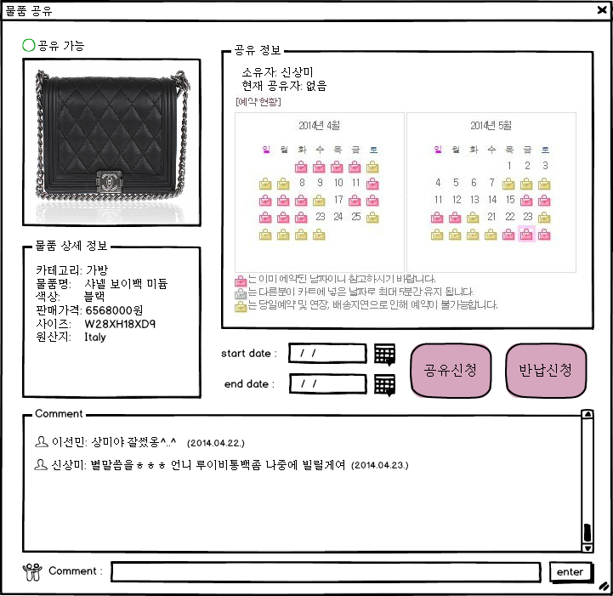
DG012
물품상세
sub
Intro > main > maul>product review
이선민
1 | 물품등록 검색결과로 나온 물품의 상세 정보를 보여준다.
2 | 물품의 소유자와 현재공유자 정보를 보여주고,예약 현황에서 해당 물품에 대해 회원이 사전에 예약한 내역을 보여준다
3 | 공유를 신청 할 날짜를 선택한다. (시작날짜 종료날짜 선택) 최대 대여기간은 방장이 마을 만들 때 설정해둔 값이다.
4 | 사용자가 공유신청을 완료하면 소유자에게 알림이 간다. (이메일, 모바일 앱은 팝업 알림) 소유자가 승인하면 신청자에게 공유승인 알림이 간다.(연락처 포함), 거절할 경우 상세 이유를 몇 가지 메뉴 중 선택하고,공유 불가 기간을 선택하면 신청자에게 대여불가 알림이 간다. (거절 이유, 공유가능 날짜포함) 신청자는 우선순위로 예약상태로 변경 공유 완료일 하루 전에 신청자와 소유자에게 공유 완료 일에 대한 알림이 간다. (향후 구현)
5 | 물품에 대한 comment를 쓸 수 있다.
6 | 연속 대여기능으로 대여 완료 일에 다음 대여신청자에게 물품을 반납할 수 있도록 신청 시 예고하고 사전 알림 메시지에도 반영한다. 연속 대여기능은 대여신청이 연속되는 경우에 모두 적용되고 알림도 제공한다. (향후 구현)
7 | 대여를 연장하고 싶을 경우 종료일 전에 연장신청이 가능하다.(최대 연장 기간 지정) (향후 구현)
8
9
10
특이사항
1
2
예약자
3
4
5
1
5

